Slide 1
Министерство образования, науки и молодёжной политики
Краснодарского края
МУНИЦИПАЛЬНОЕ АВТОНОМНОЕ ДОШКОЛЬНОЕ ОБРАЗОВАТЕЛЬНОЕ УЧРЕЖДЕНИЕ ДЕТСКИЙ САД № 42
«АРТ-ПЕДАГОГИЧЕСКИЕ ПРАКТИКИ ХУДОЖЕСТВЕННО-ТВОРЧЕСКОЙ САМОРЕАЛИЗАЦИИ ДОШКОЛЬНИКОВ КАК СРЕДСТВО ОБОГАЩЕНИЯ КОМПЛЕКСНОЙ ПОДГОТОВКИ К ШКОЛЕ»
АРМАВИР 2021 г.

Slide 2
Инновационность проекта
Новизна проекта заключается в обогащении традиционных методов, средств, технологий формирования у детей готовности к обучению в школе инновационной системой включения арт-практик в педагогический процесс подготовки ребенка к школе, повышающих формирование творческих составляющих, интерес детей, снижающих интеллектуальные и эмоциональные нагрузки.

Slide 3
Цели проекта
Разработка и реализация организационно-содержательной модели обогащения комплексной подготовки детей к школе посредством включения в нее арт-педагогических практик художественно-творческой самореализации дошкольников и реализация ее на практике
Обогащение содержания подготовки детей к школе, отвечающей требованиям базовых компонентов готовности к школе и интересам детей, детским видам деятельности на основе сетевого взаимодействия между учреждениями общего, дополнительного, среднего и высшего образования

Slide 4
Задачи проектной деятельности на 2021г
Апробировать разработанную модель обогащения комплексной подготовки детей к школе посредством включения в нее арт-педагогических практик художественно-творческой самореализации дошкольников
Организовать педагогическое просвещение родителей в вопросах использования арт-техник в совместной деятельности с детьми.
Обеспечить организацию совместных сетевых мероприятий по обмену педагогическим опытом работы по инновационной деятельности
Апробировать и подготовить к публикации программу арт-педагогических культурных практик «Волшебство рисования», и методическое пособие «Чудесные превращения каракуль»
Адаптировать к задачам предшкольной подготовки программу «Арт-каллиграфика».

Slide 5
Индикаторы проектной деятельности 2020г
Нормативно-правовая база, регламентирующая деятельность КИП в МАДОУ № 42
Выполнение рабочего плана по реализации проекта на текущий год
Базовые компоненты готовности к школе детей старшего дошкольного возраста (социальная, интеллектуальная, эмоциональная готовность к школе)
Взаимодействие с родителями
Профессиональные компетенции педагогов
Сетевое взаимодействие

Slide 6
Результативность за отчетный период
Диагностическая деятельность
Теоретическая деятельность
Методическая деятельность
Практическая деятельность
Трансляционная деятельность

Slide 7
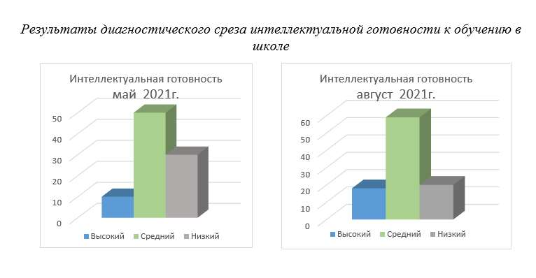
Диагностическая деятельность
Сравнительные показатели мониторинга интеллектуальной готовности к школьному обучению детей подготовительной к школе группы

Slide 8
Теоретическая деятельность
Обновлена нормативно-правовая база функционирования инновационного проекта:
Положение об инновационной деятельности МАДОУ № 42
Приказ об организации деятельности КИП в текущем году
Приказ об утверждении плана работы на 2021г.
Заключены новые договора о взаимодействии и сотрудничестве с ОО
Собран теоретический материал по теме «Влияние художественного творчества на самореализацию личности»
Методическая деятельность
Формирование у педагогов профессиональных компетенций осуществлялось через:
Онлайн, офлайн консультирование
Мастер-класс «Нетрадиционные прописи как средство подготовки детей к школе» и др.
Краткосрочные модульные курсы «Арт-технологии как средство формирования готовности ребенка к школе»

Slide 9
Практическая деятельность
Работа с детьми
Работа с родителями
Работа с педагогами

Slide 10
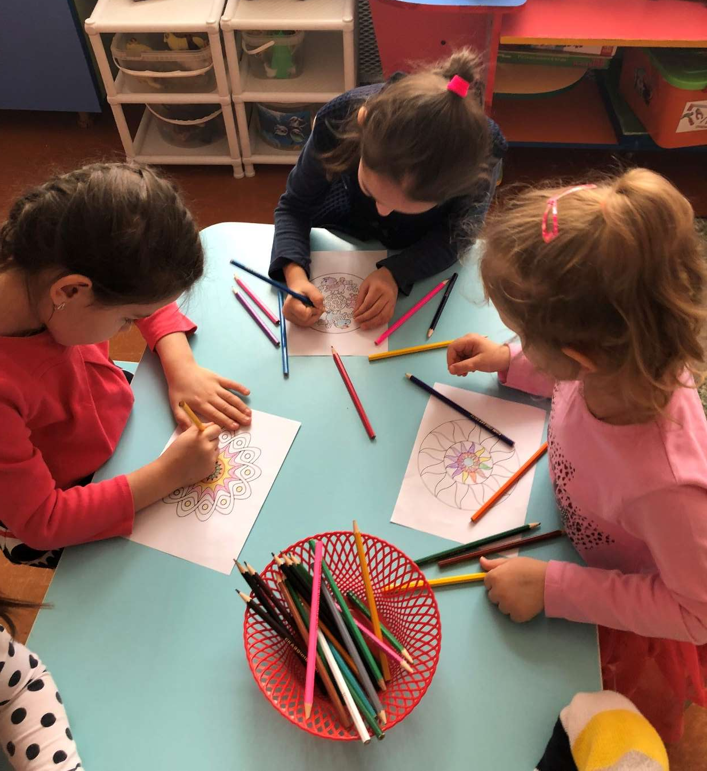
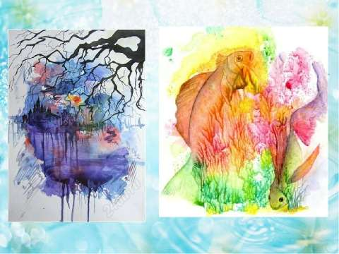
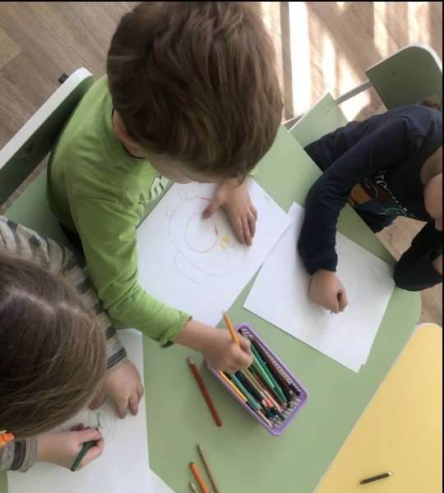
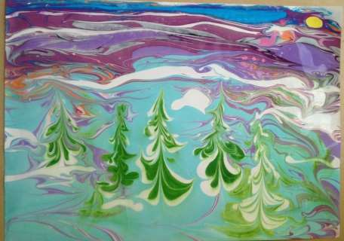
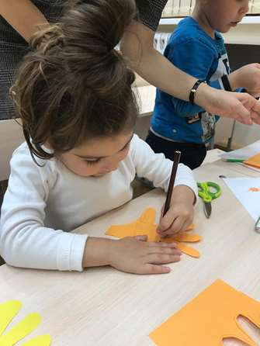
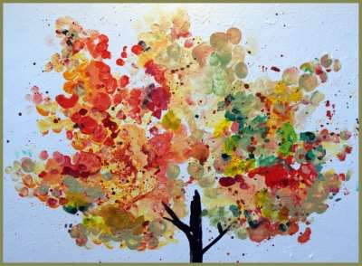
Практическая деятельность Работа с детьми
Арт-практика «Студия Волшебство рисования»
апробация программы «Волшебство рисования»

Slide 11
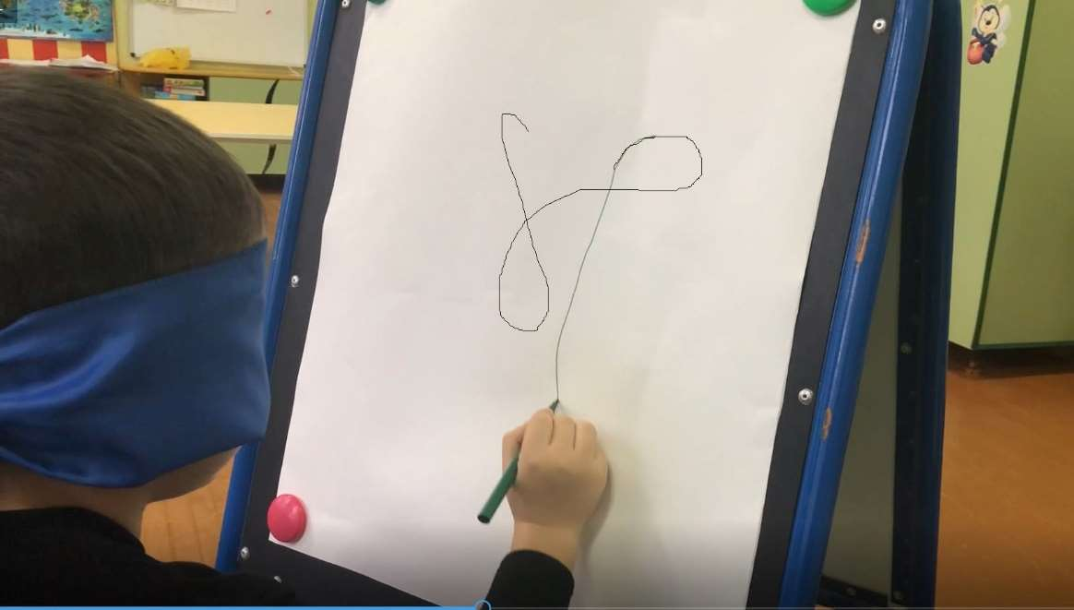
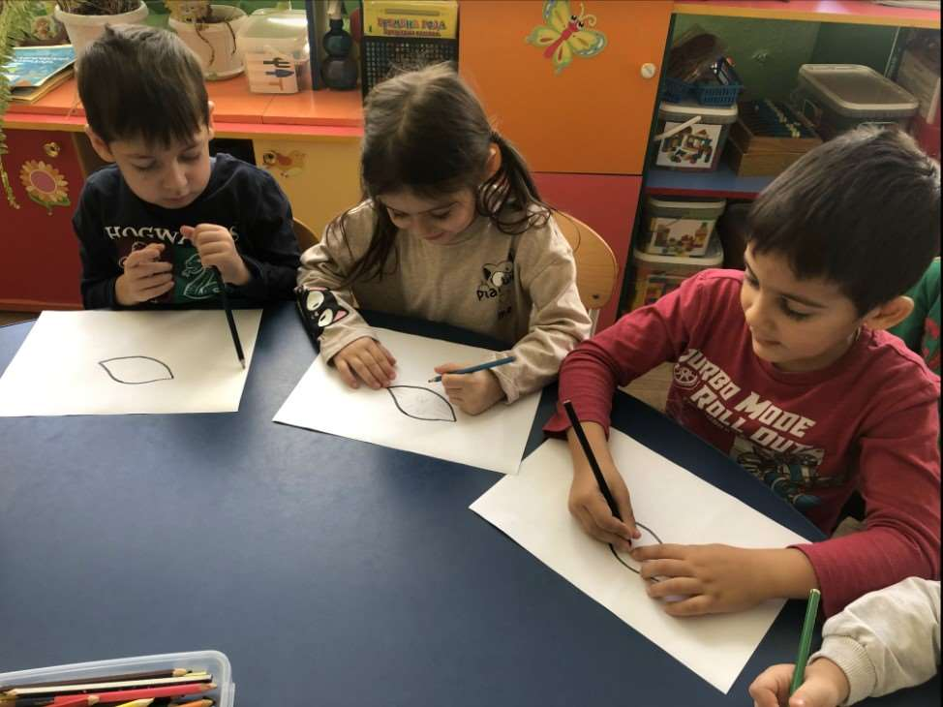
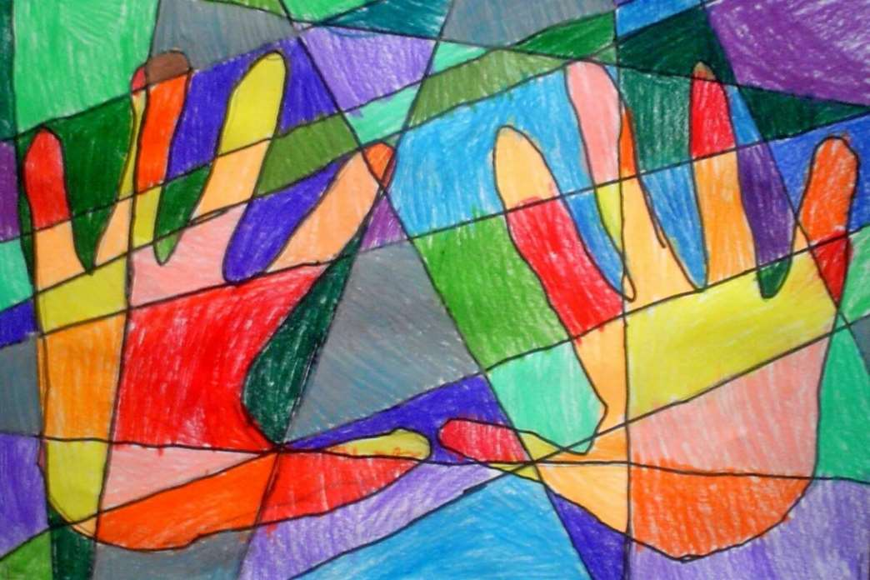
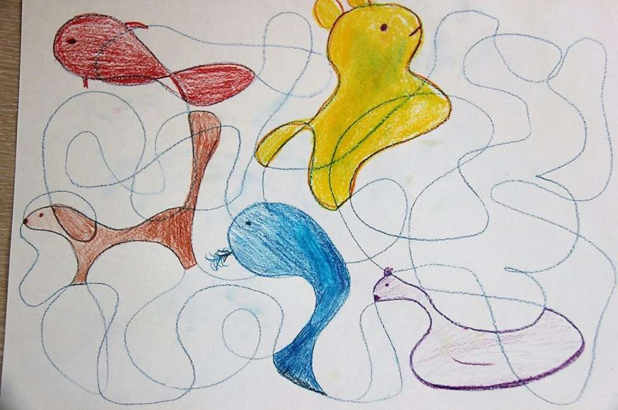
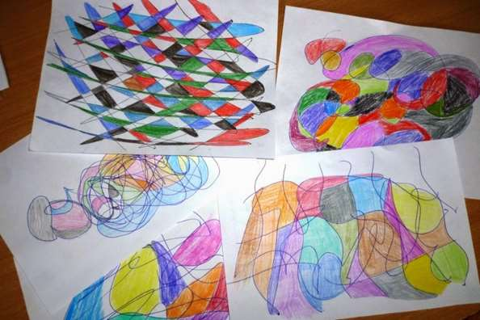
Практическая деятельность Работа с детьми
Арт-практика творческая мастерская «Занимательные каракули»
апробация цикла занятий «Чудесные превращения каракуль»

Slide 12
Продукты инновационной деятельности

Slide 13
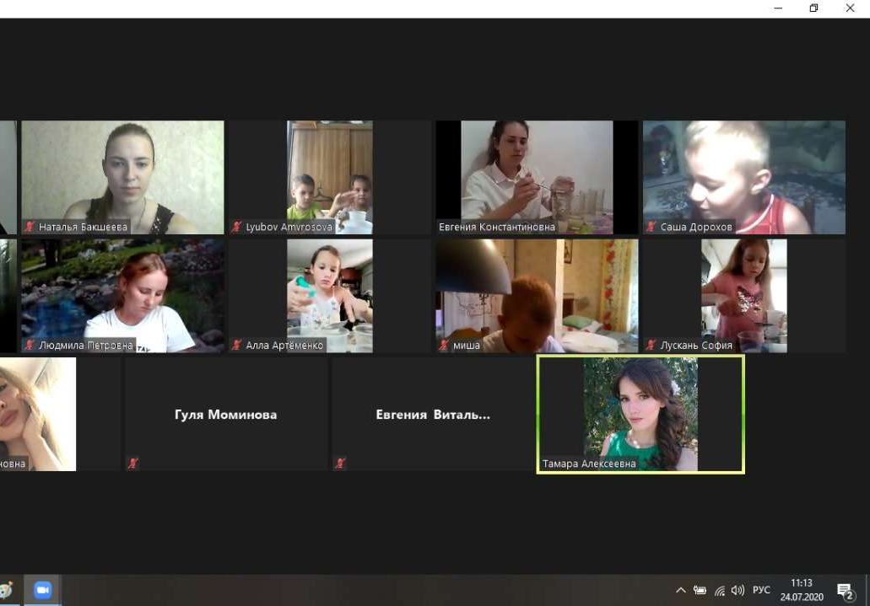
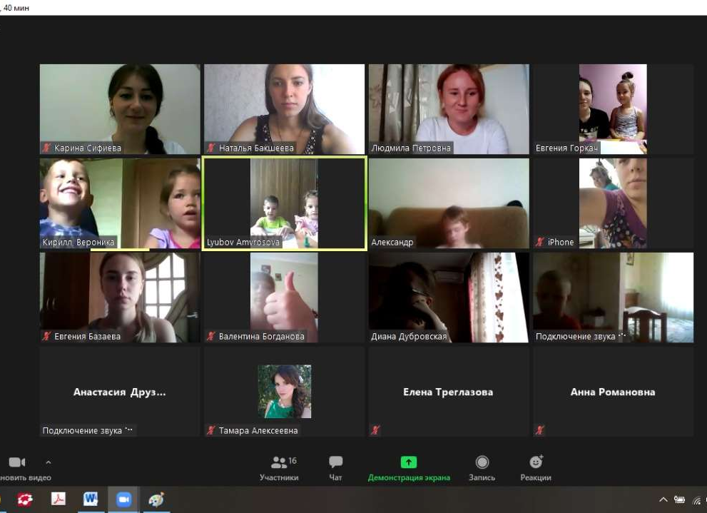
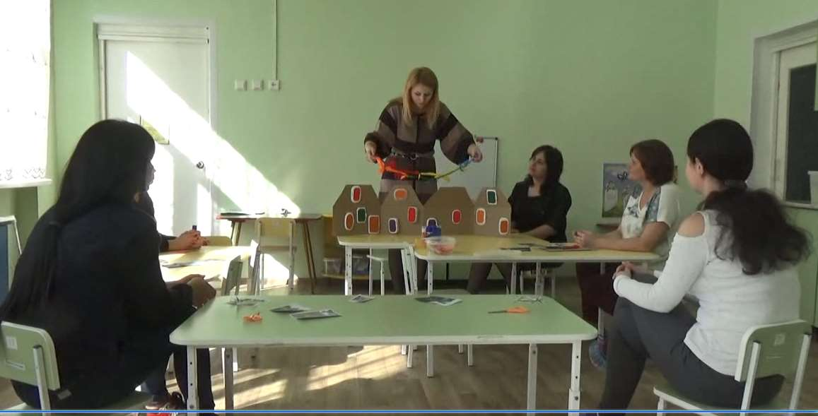
Работа с родителями
Мероприятия в режиме онлайн:
Анкетирование
Общее родительское собрание «Работа дошкольного учреждения в режиме инновации»
Онлайн мероприятия «Арт-техники в раскрытии творческого потенциала ребенка», «Игра путешествие «Арт-парк онлайн» и др
Арт-клуб «Разноцветное детство»

Slide 14
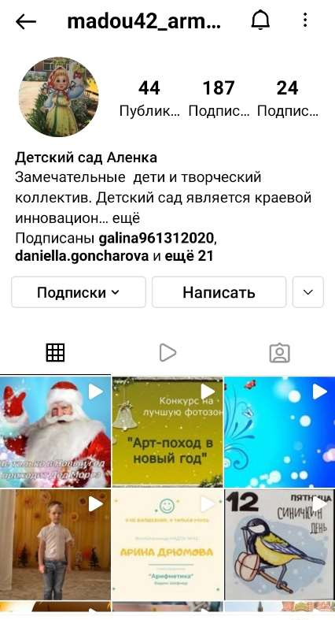
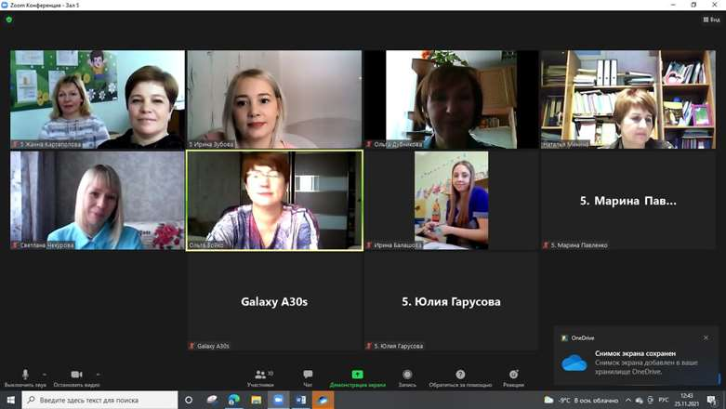
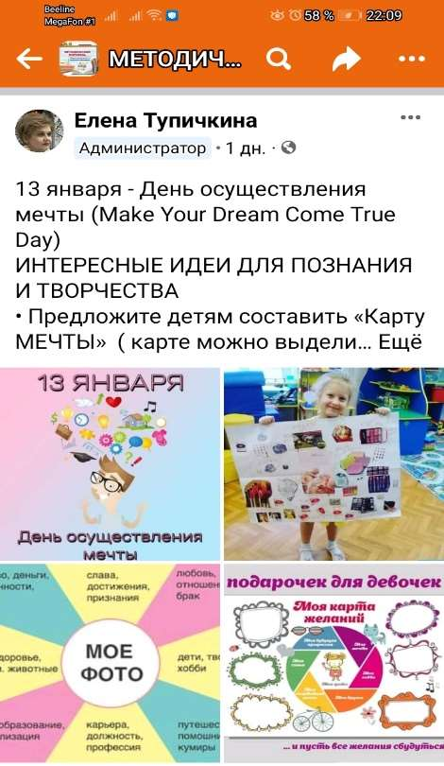
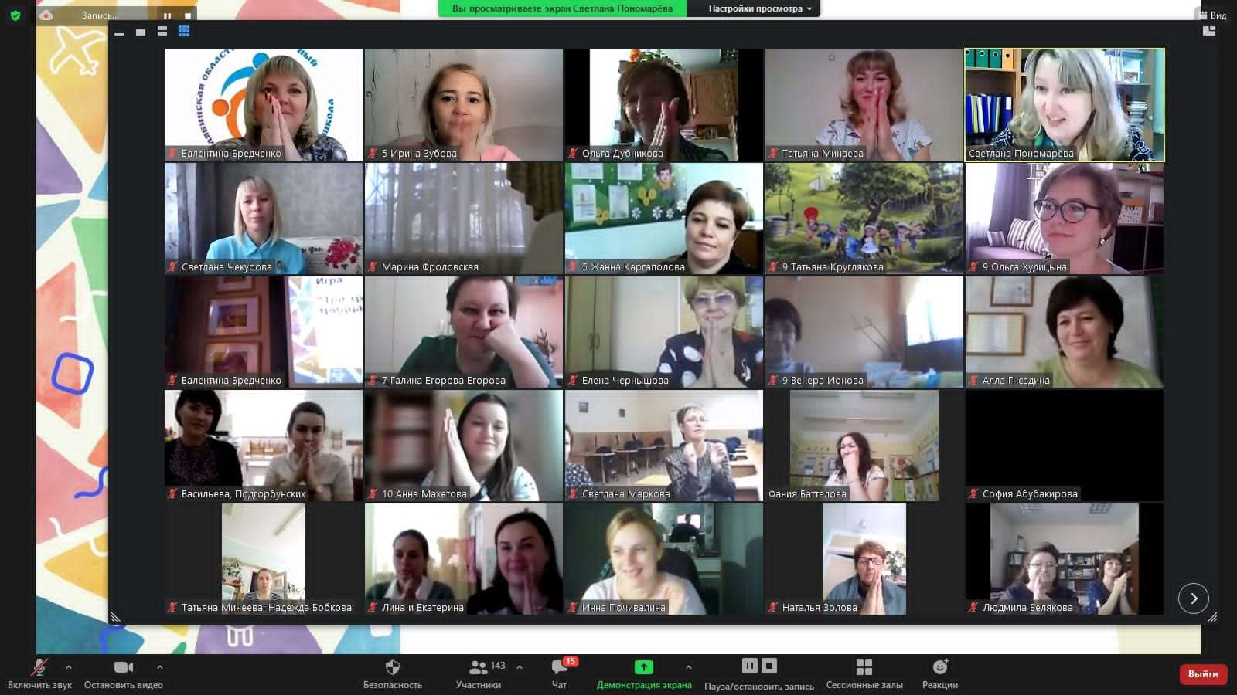
Работа с педагогами
Сетевое взаимодействие
Заключение новых договоров о сетевом взаимодействии
Онлайн и офлайн консультирование
Онлайн-вебинары, семинары-практикумы
Участие в научно-практических конференциях
Трансляция практических наработок в Facebook, Instagram.

Slide 15
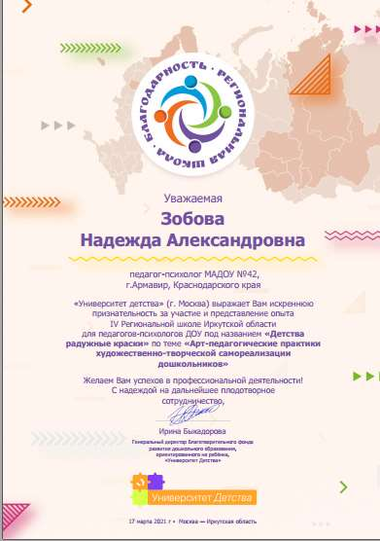
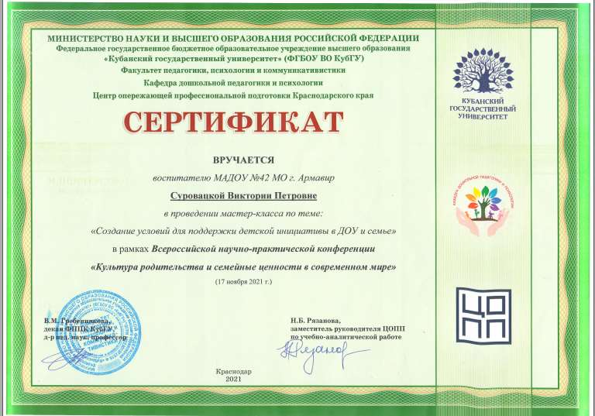
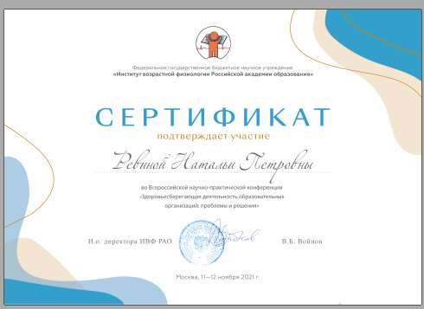
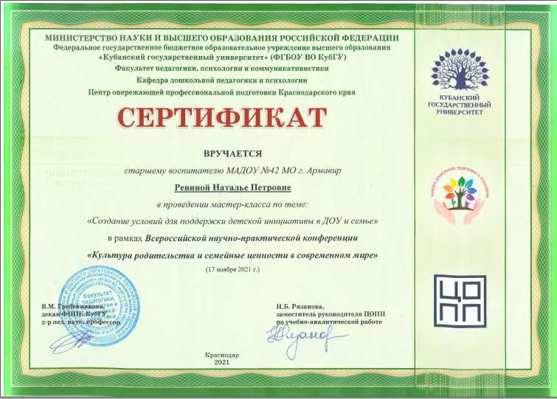
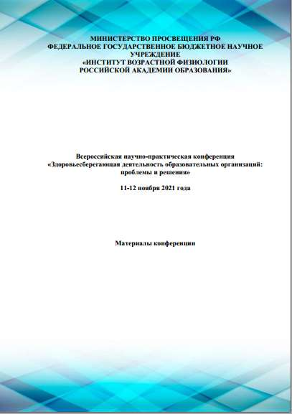
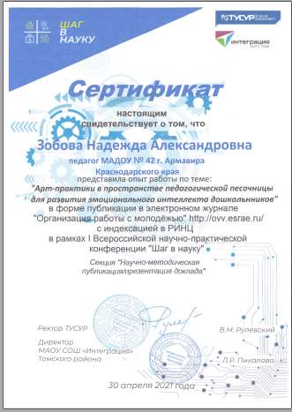
Диссеминация результатов деятельности КИП

Slide 16
Отражение работы КИП на сайте ДОУ
Официальный сайт МАДОУ № 42 г.Армавира-
http://madoy-alenka42.ru/
Страница ИННОВАЦИОННАЯ ДЕЯТЕЛЬНОСТЬ-
http://madoy-alenka42.ru/?page_id=456
Продукты инновационной деятельности-
http://madoy-alenka42.ru/?page_id=3991

